Slide 1
Садово-паркове мистецтво
11 – А
Омельченко Дар`я
Чайкіна Марина

Slide 2
Садово-паркове мистецтво ̶ мистецтво створення садів, парків, скверів, бульварів та інших ділянок, що озеленюються. Специфіка садово-паркового мистецтва ̶ у використанні для організації простору живого рослинного матеріалу, який безперервно змінює свій вигляд, і в об’єднанні в одне ціле елементів природи і художньої творчості.

Slide 3
Садово-паркове мистецтво
Садово-паркова практика включає, крім створення озеленених ділянок, підбір рослин для різних кліматичних і ґрунтових умов, висаджування рослин та догляд за ними, розміщення й групування рослин у поєднанні з архітектурними спорудами, водоймами, дорогами, майданчиками, скульптурою.

Slide 4
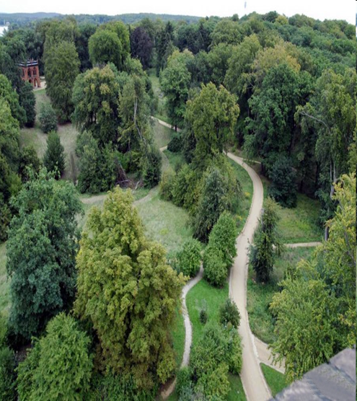
Різноманітні композиційні прийоми можна звести до двох основних: регулярного (геометричного) і пейзажного (живописного, що імітує природний ландшафт).

Slide 5
Садово-паркове мистецтво Франції XVII століття
Із XVI ст. Франція – одна з найсильніших європейських держав. У XVІІ ст. тут затверджуються ідеї абсолютизму, який свого розквіту набуває під час правління Людовіка XIV. Королівський абсолютизм, який об’єднав під своєю владою велику територію (близьку до сучасної Франції), протегує ремеслам, дбає про безпеку торгових шляхів, сприяє збагаченню країни і будівництву міст.
Людовік XIV. Гравюра

Slide 6
Садово-паркове мистецтво Франції XVII століття
Під час правління Людовіка XІV перш за все в політиці, а також в інших сферах спостерігається регламентація та підпорядкування всіх складових державного життя принципам раціоналізму. Затверджується раціоналізм і в мистецтві. Кожний із його видів набуває певних чітких правил, які затверджуються Французькою академією мистецтв. Оскільки ідеальні форми в мистецтві було створено в період античності, то взірцем для митців стає античне мистецтво.
Портрет Людовіка XIV

Slide 7
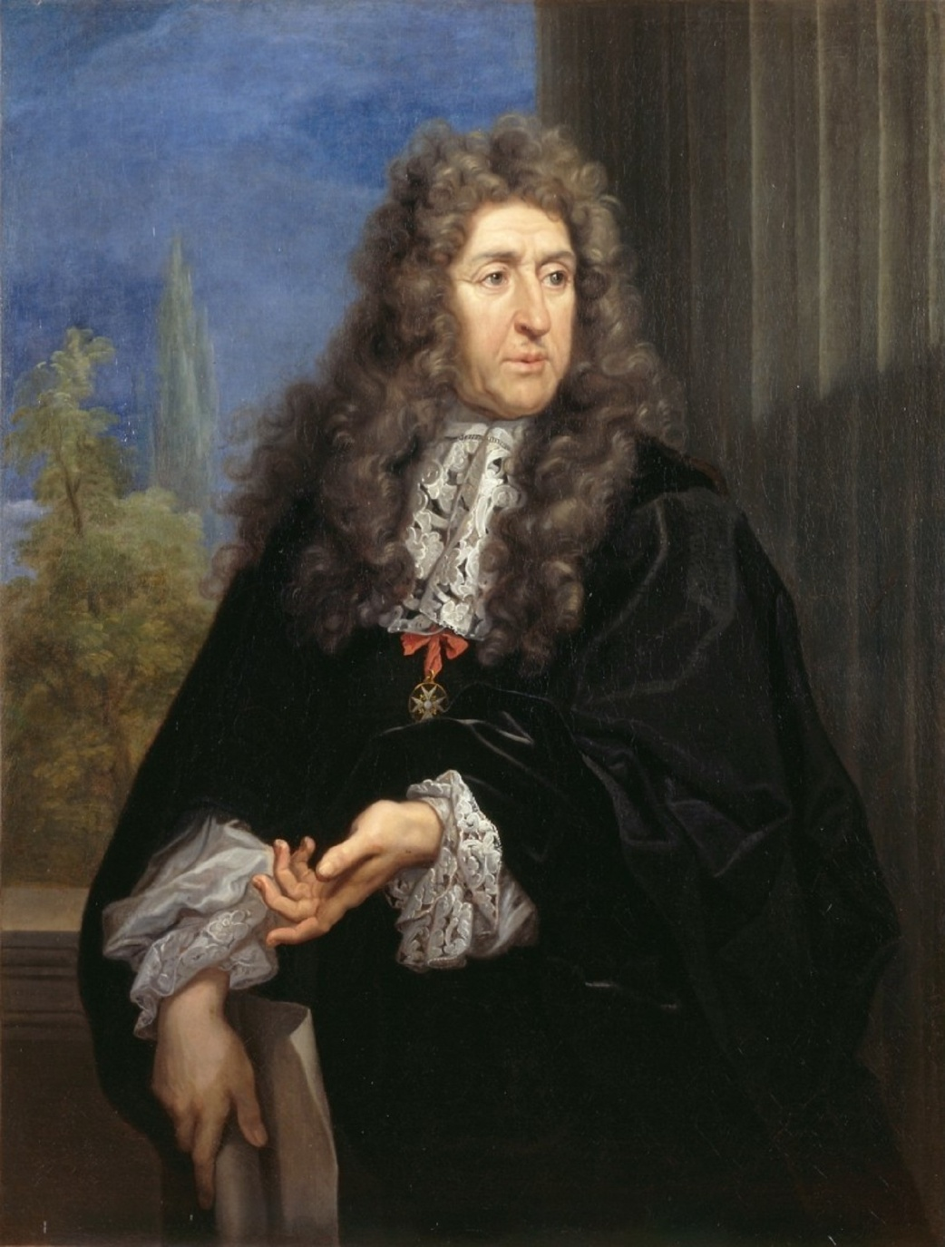
Садово-паркове мистецтво Франції XVII століття
У XVII столітті принципи раціоналізму поширюються також на перетворення людиною природного середовища. Оскільки в природі все відбувається за своєю логікою, вільною та непередбачуваною, то в епоху абсолютизму виникає необхідність додати до неї порядку та геометризму.
Французький садівник Андре Ленотр (1613 ̶ 1700) виступає як ландшафтний дизайнер та на засадах раціоналізму планує свої проспекти і парки.
Карло Маратта. Портрет Андре Ленотра

Slide 8
Сад Тюїльрі – театр Ленотра під відкритим небом
Ленотр перепланував старий сад у Тюїльрі. Центральну вісь композиції було збережено і посилено, з’явилися партерні клумби з орнаментом, доповнені двома великими басейнами. Цей зразковий сад був розділений на три частини: прикрашене орнаментом «велике каре», засаджена лісом ділянка і восьмикутний басейн. Продовженням Тюїльрі стала зелена вулиця Єлисейські Поля. Із садом Тюїльрі їх об’єднує площа Згоди. Цей комплекс утілює ідею саду-театру. Ленотр також спроектував театр під відкритим небом. Його ідеї лягли в основу прозорості кордонів саду і включення навколишнього простору в загальну картину.

Slide 9
У1667 році Ленотр створив широкий проспект, що з 1709 року отримав назву Єлисейські Поля, які від палацу Тюїльрі піднімаються до майдану Зірки (зараз площа Шарля де Голля). Це приклад панування в ландшафті прямої лінії.

Slide 10
Палац і парк Во-ле-Віконт – попередники Версальського парку
Робота ландшафтного дизайнера передбачає також співвіднесення з природним простором архітектури. Одним із відомих парків Ленотра є парк Во-ле-Віконт, архітектурні споруди в якому виконав відомий архітектор XVII століття, один із провідних майстрів класицизму, а з 1654-го «перший архітектор короля» – Луї Лево.
Портрет Луї Лево

Slide 11
Палац і парк Во-ле-Віконт ̶ попередники Версальського парку
Шарль Лебрен працював у Парижі, був одним із засновників Королівської академії живопису та скульптури (з 1668 року ̶ її директор), «перший художник короля» з 1662 року, директор Королівської мануфактури гобеленів і меблів (з 1663 р.). Справжній диктатор художнього життя Франції в другій половині XVII століття, Лебрен керував створенням масштабних декоративних ансамблів Лувру, Версаля, створював розписи плафонів, картони для гобеленів, ескізи садової скульптури, меблів, світильників тощо.

Slide 12
Палац і парк Во-ле-Віконт ̶ попередники Версальського парку
Палац Во-ле-Віконт, що розташований за 35 км від Парижа, побудував для себе в XVII столітті міністр фінансів Короля-Сонця ̶ Ніколя Фуке. Сам господар палацу був не тільки розпорядником королівської скарбниці, але й найдосвідченішою людиною своєї епохи, знавцем мистецтв, меценатом літераторів та художників і прозорливим фінансистом. Він запросив на будівництво свого палацу трьох геніїв: архітектора Луї Лево, художника Шарля Лебрена і садівника Андре Ленотра.

Slide 13
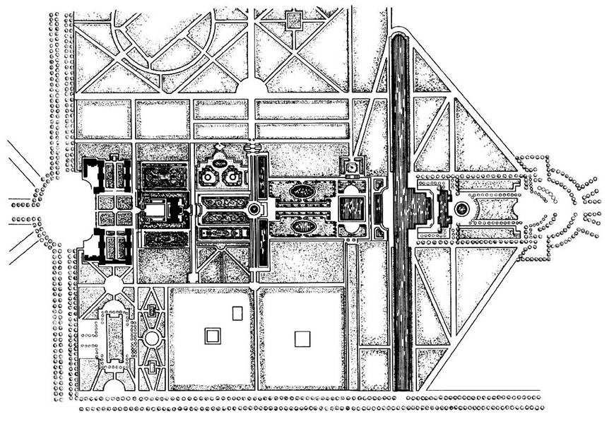
План комплексу Во-ле-Віконт
Чіткість, логічність і симетрія плану – основні ознаки нового стилю, вперше застосовано трипроменеву композицію.

Slide 14
Палац і парк Во-ле-Віконт ̶ попередники Версальського парку
У північній частині парку розташований палац, який є центром композиції. Він оточений каналом на зразок старовинних замків.

Slide 15
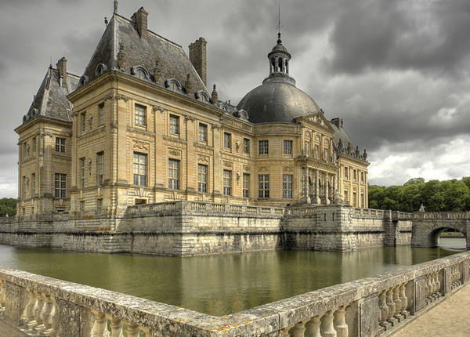
Палац і парк Во-ле-Віконт ̶ попередники Версальського парку
Палац із будь-якого місця парку сприймається як центр пейзажної картини з різним оформленням.

Slide 16
Палац і парк Во-ле-Віконт ̶ попередники Версальського парку
Від палацу трьома невисокими терасами м’яко спускається на південь широка смуга відкритого простору, обрамленого масивами боскетів. На площинах терас послідовно розміщені мереживні квітники, водні партери, канали, концентруючи увагу в напрямку руху. Дорога, що йде від палацу по центру терас, є головною композиційною віссю.

Slide 17
Палац і парк Во-ле-Віконт ̶ попередники Версальського парку
Вдало використовуючи перепад рельєфу, Ленотр визначив таку висоту і ширину терас усього ансамблю, які забезпечили необхідну зміну вражень, поступове і послідовне включення в огляд паркових композицій. Палац відображається у водному партері, хоча відстань між ними становить декілька сотень метрів.

Slide 18
Версальський парк
Осередком інтелектуального життя країни був двір Людовіка XIV. Мистецтво стало предметом особливої турботи короля, бо він бачив у ньому засіб для звеличення своєї влади. Палац і парк Во-ле-Віконт виявилися занадто гарними, їм позаздрив сам, ще молодий тоді, Король-Сонце: Фуке засудили до довічного ув’язнення, а архітектор, художник і садівник були відправлені на будівництво Версаля.
Л. Берніні. Бюст Людовіка XIV

Slide 19
Версальський парк
Ардуен-Мансар Жюль (1646 ̶ 1708) ̶ французький архітектор, член Академії архітектури (з 1675). Із 1678-го керував роботами у Версалі: прилаштував південні (1678 ̶ 1681) і північні (1684 ̶ 1689) крила до королівського палацу, перебудував його парковий фасад. Ардуену належать також планування і забудова площ Вандомської (1685 ̶ 1701) і Перемог (1685 ̶ 1686), Собор інвалідів (1680 ̶ 1706) у Парижі. У творчості Ардуена французька архітектура епохи абсолютизму досягла найвищого розквіту. Автор надавав своїм творам величного й урочистого характеру.

Slide 20
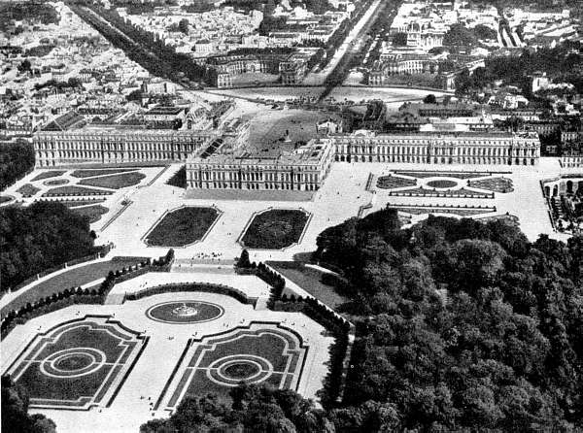
Версальський парк
Версаль – заміська резиденція Короля-Сонця. На цій території в період від 1661 до 1700 р. Ленотр разом із архітекторами Лево і Мансаром та художником Лебреном створили палацово-парковий ансамбль. Його розміри грандіозні: так званий Малий парк займав площу 1738 га, а Великий мисливський парк, що примикає до нього, ̶ 6600 га. Це зразок регулярного парку.

Slide 21
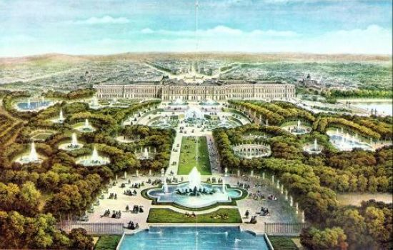
Версальський парк
Своїми раціональними геометричними формами парк протистояв навколишньому хаосу, а центральне місце палацу свідчило про значущість та безмежність влади короля.

Slide 22
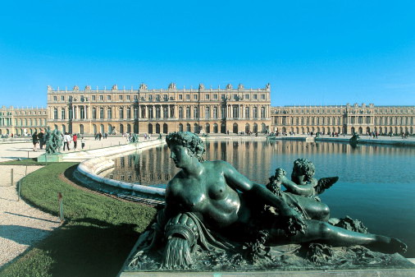
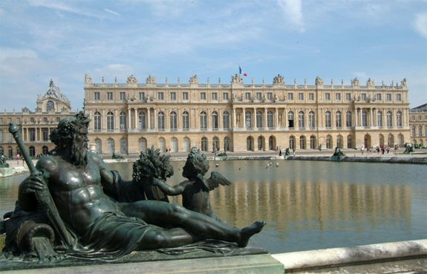
Версальський парк
Уся скульптура парку пов’язана з темами та сюжетами античної міфології як взірцем прекрасних образів, їхніх героїзму та гармонії.

Slide 23
Версальський парк
Палац є домінантою парку. Західний фасад його звернений до парку. Простір біля палацу відкрито і оформлено великими партерами. По центру палацового фасаду розташований водний партер у вигляді двох плоских мармурових басейнів, прикрашених скульптурами, що символізують річки Франції (площа 1,5 га).

Slide 24
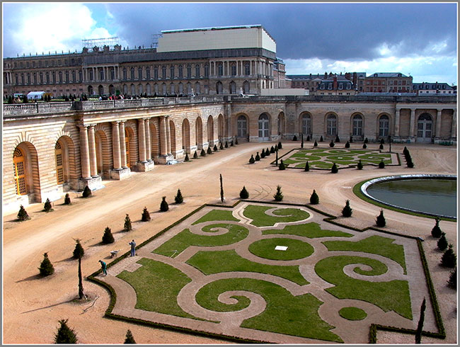
Версальський парк
Відкритість, незамкнутість ясно виражені в основному композиційному задумі Версаля. Глядач постійно опиняється на перехрестях променевих алей, які розкривають перед ним привабливу далечінь підпорядкованого людині, раціоналізованого світу.

Slide 25
Версальський парк
Від палацу починає свій розвиток головна поздовжня вісь, на якій послідовно розміщені: квітковий партер із фонтаном Латони, Зелений килим, Колісниця Аполлона і, нарешті, Великий канал. Протяжність Зеленого килима становить 330 м, ширина ̶ 45 м, разом із 25-метровою смугою газону і шириною доріг, що йдуть із боків. Уздовж килима біля стін боскетів на відстані 30 м розміщені вази і мармурові статуї.

Slide 26
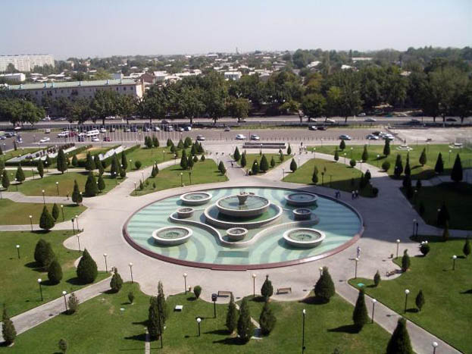
Далі перспектива розкривається на круглу площу (Зірка короля) з променями доріг, що сходяться до неї.

Slide 27
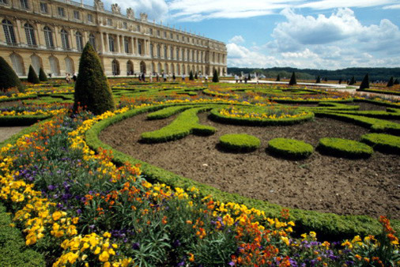
Круглі фонтани виступають центром п’ятикутних зірок газонів (приклад наслідування площ у Римі).
Квіти стеляться по землі й укладаються в геометричні візерунки.

Slide 28
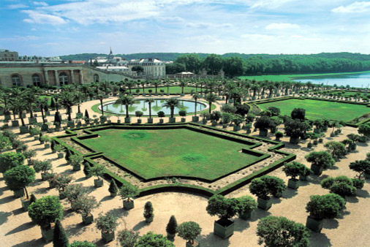
Версальський парк
Прямі лінії доріжок у парку перетинаються під прямим кутом. Таке планування відповідало принципу врочистості та величності короля і його двору.

Slide 29
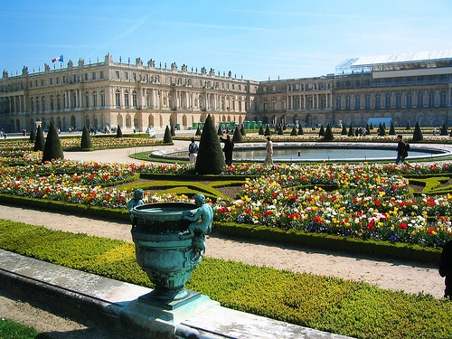
Версальський парк
Регулярний парк не передбачає місць для відпочинку: тут, як серед театральних декорацій, проходили урочисті прогулянки Короля-Сонця та його двору.

Slide 30
Людовік XIV – Король-Сонце
Місце короля в державі було центральним, подібно до місця Сонця в космічному просторі. Цей образ підкреслював статус короля як уособлення вищого розуму та сили й важливість державних питань як першорядних у порівнянні з особистісними. У класицизмі затверджується первинне значення державних ідей та необхідність власні почуття та бажання підпорядковувати ідеям державного, тобто королівського, добробуту.
Людовік XIV у костюмі сонця

Slide 31
Версальський парк
Одним із головних героїв парку є вода. Але декоративні водойми вирішуються головним чином гладенькими поверхнями (без гучних водойм італійського бароко). Це сприяє ясності загальної композиції, можливості її цілісного охоплення. До того ж численні водні поверхні віддзеркалюють сонячні промені, що наповнюють весь парк світлом та блиском.

Slide 32
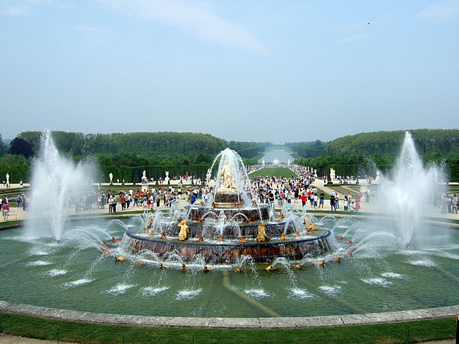
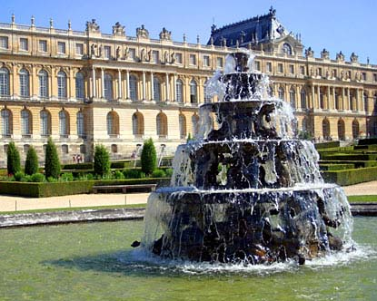
Фонтани в парку також підпорядковані принципу раціоналізму. Подібно до візерунків газонів, вони малюють візерунки струмками, у яких чудово грають промені сонця.

Slide 33
Версальський парк

Slide 34
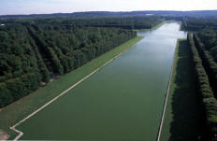
Великий канал парку
Центральну вісь парку продовжує Великий канал: довжина його поздовжньої частини ̶ 1600 м, поперечної – 1000 м, ширина ̶ понад 50 м. Канал призначався для катання на човнах. Крім того, він виконував важливі меліоративні функції, сприяючи зниженню рівня ґрунтових вод і осушенню території парку. Але найцікавіше ̶ декоративний ефект його дзеркальної поверхні, освітленої сонячними променями, особливо сильний у вечірню пору завдяки західній орієнтації.

Slide 35
Дерева в боскетах висаджували правильними рядами на близькій відстані з метою створення густого масиву зелені. По межах боскетів установлювали легкі дерев’яні ґратчасті огорожі ̶ палісади, пофарбовані в темно-зелений колір. Така огорожа стримувала розвиток рослин і правила за лекало для формування рівної поверхні зеленої стіни. Висота її становила 2/3 ширини доріжки. В огорожах найчастіше використовували граб, який тривалий час зберігає форму після стриження. Іноді в палісадах висаджували виткі рослини.

Slide 36
Строго геометричні форми зелені символізували підпорядкованість природи раціональному мисленню людини.
Боскети у Версалі використовували як зелені зали, призначені для проведення музичних концертів, театральних вистав, танців, ігор і тихого відпочинку. Відповідно до призначення, образної ідеї й оформлення кожен боскет отримав назву (Лабіринт, Велика зала, Королівський острів).

Slide 37
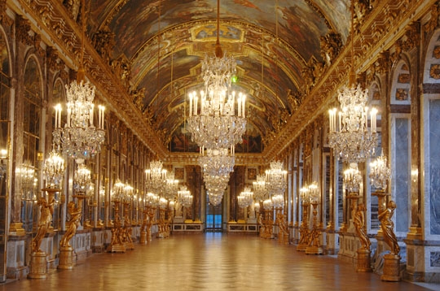
Дзеркальна галерея
Ардуен Мансар разом із Шарлем Лебреном виконали в палаці Версаля величну Дзеркальну галерею, завдовжки 73 м. Вона зведена на честь Людовіка XIV. Її будівництво почалося в 1678 р., коли замок став офіційною резиденцією короля.

Slide 38
Дзеркальна галерея
Галерея освітлюється 17 великими вікнами, що виходять у парк, світло з них відображається в такій самій кількості дзеркальних панно, вмонтованих у протилежну стіну.
У Галереї проходили урочисті церемонії, королівські одруження, прийоми і бали. Плафон Галереї прикрашений тридцятьма фресками Шарля Лебрена, на яких монарх зображений у різних образах: римський імператор, великий правитель королівства, завойовник іноземних держав.

Slide 39
Парк Вілтон-хаус в Англії – один із прикладів пейзажного парку

Slide 40
У 1759 році з’явилася книга англійського архітектора В. Чемберса «Про східне садівництво», у якій досить докладно були викладені основні принципи пейзажного мистецтва Сходу. Проте вплив китайського садово-паркового мистецтва в Європі був досить поверхневим і позначився тільки в тому, що в садах і парках з’явилися китайські та японські елементи композиції ̶ павільйони, горбаті містки, пейзажі настроїв.

Slide 41
Пейзажний парк
Серед чинників, які вплинули на розвиток пейзажних парків у Європі, є течія у філософії – сенсуалізм, який виходив із можливості пізнання світу через природні почуття. Це відбилося в захопленому ставленні до природного середовища, не порушеного людиною, через сприйняття якого можна наблизитися до істини.

Slide 42
Засновником ландшафтних парків в Англії був Вільям Кент. У 1725 ̶ 1735 рр. він заклав в Англії декілька садів, які мали велику популярність. Найвдалішим вважається парк Дармера. У цьому парку в мальовничому безладі на пагорбах розміщувалися групи з дерев і чагарників. Значні площі займали газони. Серед зелені звивалися в природних руслах потоки.

Slide 43
Пейзажний парк
Пейзажний парк в Англії в мистецтві та ландшафтній архітектурі виступив як своєрідний протест проти французького класицизму XVII століття. Перші пейзажні парки в Англії були пройняті сумним настроєм. У них з’явилися похмурі руїни, могили, надгробні урни. Сумний настрій підсилювали плакучі форми дерев і чагарників, почуття зосередженості ̶ пірамідальні форми.
Пейзажний парк вілли Чизик-хауз біля Лондона

Slide 44
Пейзажний парк у Стоу в районі Букінгема
Парк у Стоу було засновано як регулярний, а потім перебудовано на пейзажний. Парк повністю створювався руками людини, і в ньому не було випадкових деталей. Одна будівля відкривалася з різних ракурсів. Спеціально створювалися «сюрпризи» ̶ несподівані огорожі та яри. Зʼявився навіть спеціальний термін для таких несподіванок ̶ «хо-хо» або «ха-ха» (у розмовній англійській мові «хо» означає «стоп!», «стій» або «ого!»).

Slide 45
Сент-Джеймс-парк у Лондоні утворений на місці королівських мисливських угідь. У 1817 ̶ 1829 роках Дж. Неш зробив парк пейзажним, перетворивши канал на озеро, вздовж якого розкриваються живописні перспективи, а над кронами дерев піднімається химерний силует будівель Вестмінстера.

Slide 46
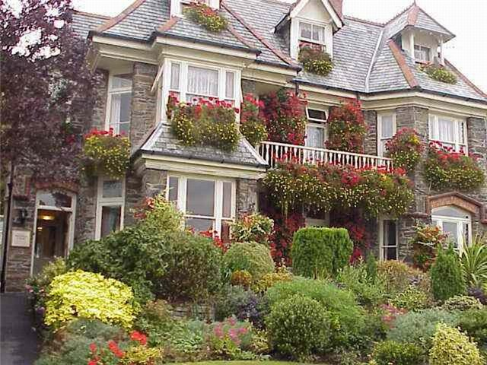
Пейзажний парк
Усі споруди в парку не протистоять природному ландшафту, а органічно вписані в пейзаж, вони «приховані» зеленню.

Slide 47
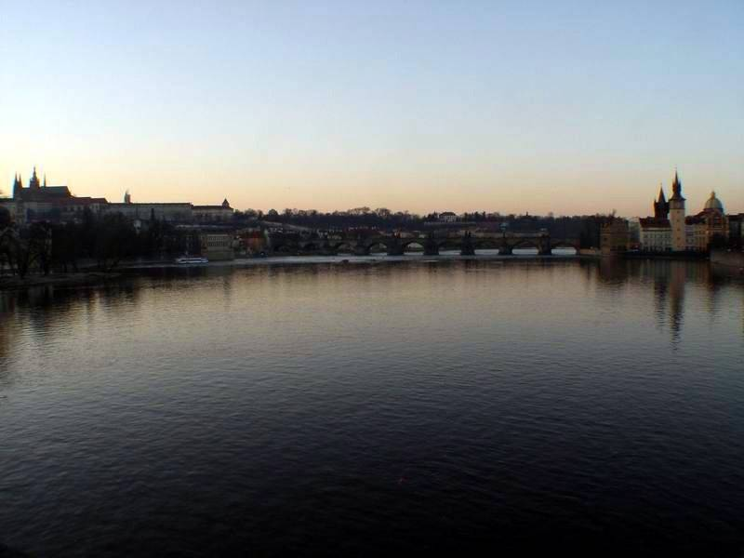
Пейзажний парк
Оскільки пейзажний парк налаштовує на філософські роздуми, то він передбачає й окремі місця для усамітнення. Це різні альтанки, гроти, які зʼявляються під час мандрівки зовсім несподівано та запрошують трохи відпочити.

Slide 48
Англійський парк включає й штучні руїни. Вони краще, ніж будь-які інші будівлі, відповідали основним вимогам пейзажного парку ̶ відтворювали величні картини минулого, уособлюючи велич природи і марність людських зусиль. Чеймберс Вільям (1726 ̶ 1796). Пейзажний парк у Кʼю.1759 (Великобританія)

Slide 49
Пейзажний парк
Парк у Царициному. Москва
Відсутність єдиного загального шаблону для всіх пейзажних парків – їхня характерна риса, кожен із них не схожий на інший.

Slide 50
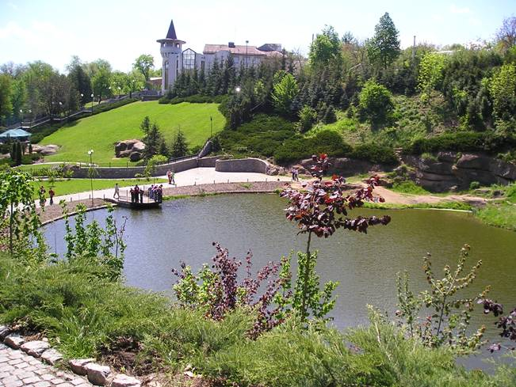
До пейзажних належить і Софіївський парк, що на Умані (Україна)

Slide 51
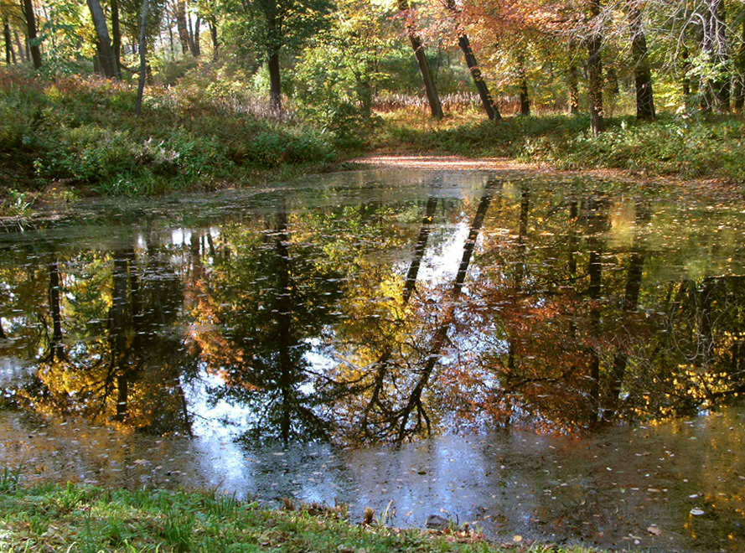
Пейзажний парк Александрія

